Slide 1
Projekt vakuových vlaků pro spojení Čína - Evropa

Slide 2
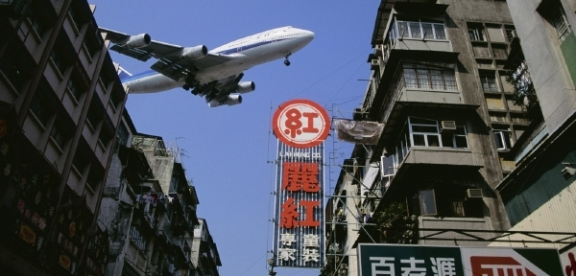
Aktuální spojení Evropa – Čína
nyní zajištěno pouze leteckou osobní dopravou

Slide 3
Vakuové vlaky
tzv. vacctrain
projekt vlaku v tunelu, kde je vysátý téměř všechen vzduch
myšlenka z počátku 20. století (americký inženýr Robert Goddart)
předpokládala se rychlost až 1600 km/h
při vyšších rychlostech stále exponenciálně stoupá energetická náročnost provozu
náklady na 1 km trati jsou cca 3 miliony USD
nyní testován vakuový maglev
otázka bezpečnosti: přívod kyslíku, výpadek, …

Slide 4
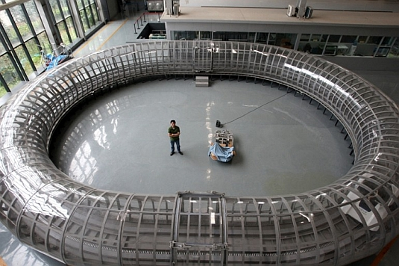

Slide 5
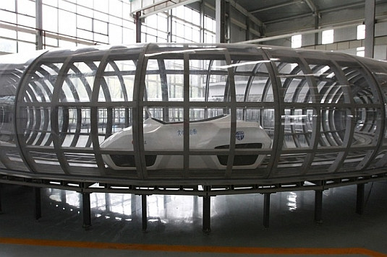

Slide 6
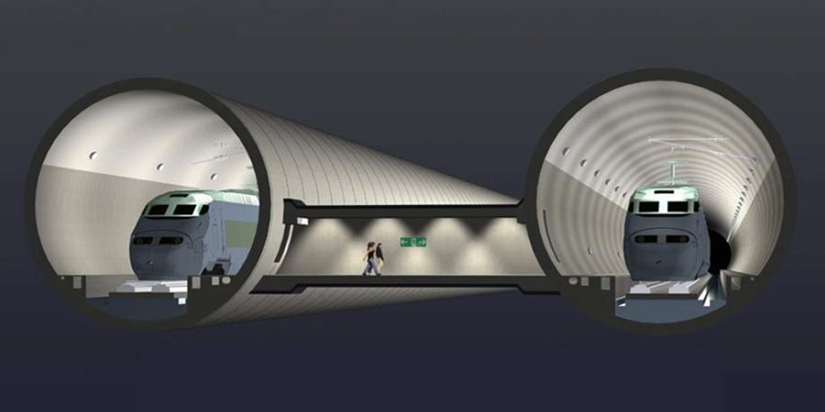

Slide 7
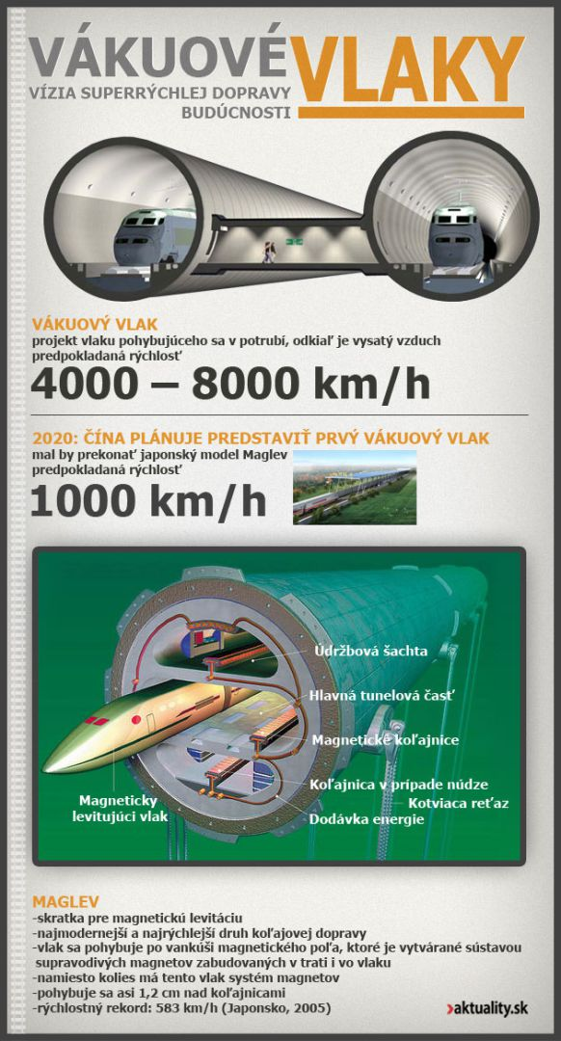
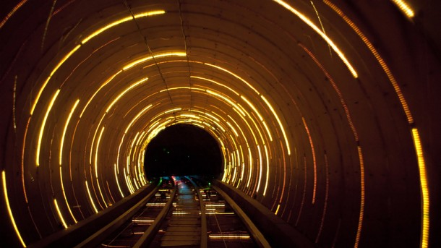
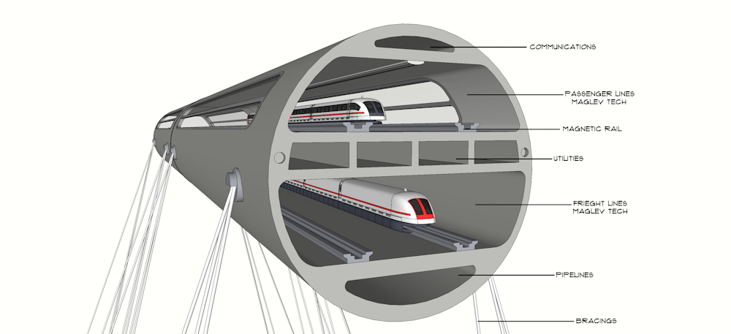

Slide 8
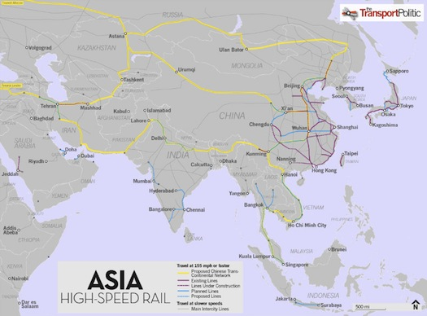
Návrh spojení do Evropy
spojení Peking - Londýn
začátek výstavby plánován v roce 2020
pravidelný provoz do 10 let
doba cesty necelé 2 dny
cestovní rychlost 800 km/h
investice 300 mld. USD
(účast jiných států)
problém u stanovení ceny

